Slide 1
Ритуал приветствия:
«Ходит солнышко по кругу
Дарит деточкам свой свет.
А со светом к нам приходит.
Дружбы - солнечный привет»
Игротерапия 3 класс.
Развитие воображения, способности к сосредоточению, снятие настороженности.
Учитель: Боева Л.В.

Slide 3
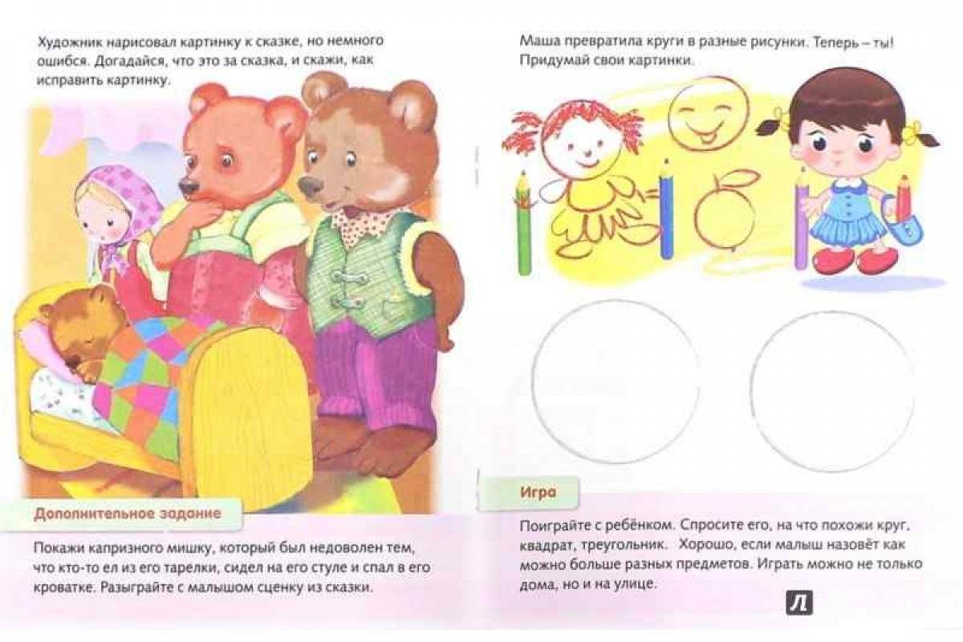

Slide 4
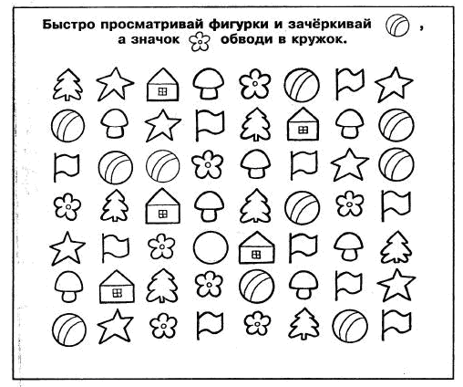
Найди все мячики, и все флажки.

Slide 5
Спасибо скажем мы не раз Всему живому вокруг нас: Как хорошо на свете жить, Как хорошо уметь дружить!

